Slide 1
基于dHTC的分布式计算
- 在高能物理的应用
郭超奇（guocq@ihep.ac.cn）
高能所计算中心
2023/07/10
Notes:
各位大家好，我是来自高能所计算中心的郭超奇，今天带来的报告题目是xxxxxxxx

Slide 2
高能物理计算背景
基于 dHTC 的分布式计算资源共享方案
  Factory和调度策略
  Glidein Job
  Tokens认证
站点接入情况：本地HPC、东莞区域中心&超算等
作业接口与作业运行环境
dHTC分布式计算在高能物理的应用
OUTLINE
Notes:
报告分为以下的几个部分，包含了高能物理计算的背景、以及我们在做的dHTC分布式计算的方案、另外是国内一些合作站点接入的情况，最后呢是介绍一下我们目前大概的运行情况

Slide 3
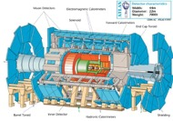

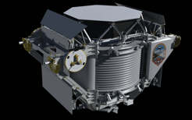
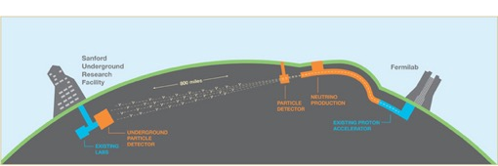
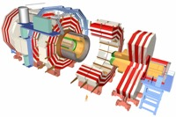
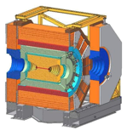
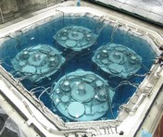
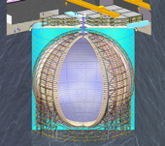
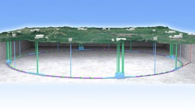
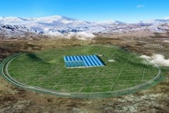

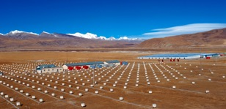


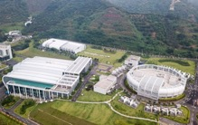


背景 - 高能物理实验
高能物理实验及相关应用:
  实验粒子物理学
  理论粒子物理学
  天体物理学和宇宙射线
  加速器技术和应用
  同步辐射和应用
  核分析技术
  计算和网络应用
计算模式及特点
  高通量计算：日均百万计算任务
  高性能计算：并行&GPU等异构
  分布式计算：资源整合及共享
International collaboration
ATLAS
CMS
BELLE II
AMS02
DUNE
Particle Physics experiments
BESIII
DYB
JUNO
CEPC
LHAASO
Particle Physics experiments
IHEP Leading
AliCPT
AS𝛾
HXMT
GECAM
Cosmic ray and astrophysics experiments
CSNS
BSRF
HEPS
Notes:
高能物理实验以及相关应用主要分为
粒子物理、天体物理、光源、加速器等各个方面
其中一部分是我们高能所主导的、也参加了一部分国际方面的合作
针对于不同实验的需求，计算模式分为如下三种：高通量、高性能、分布式

Slide 4

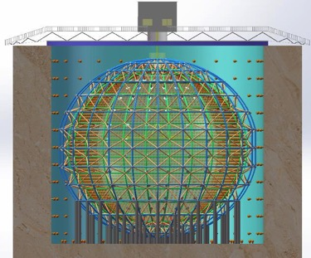


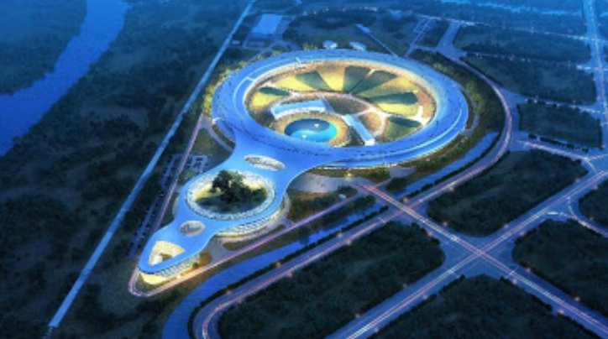
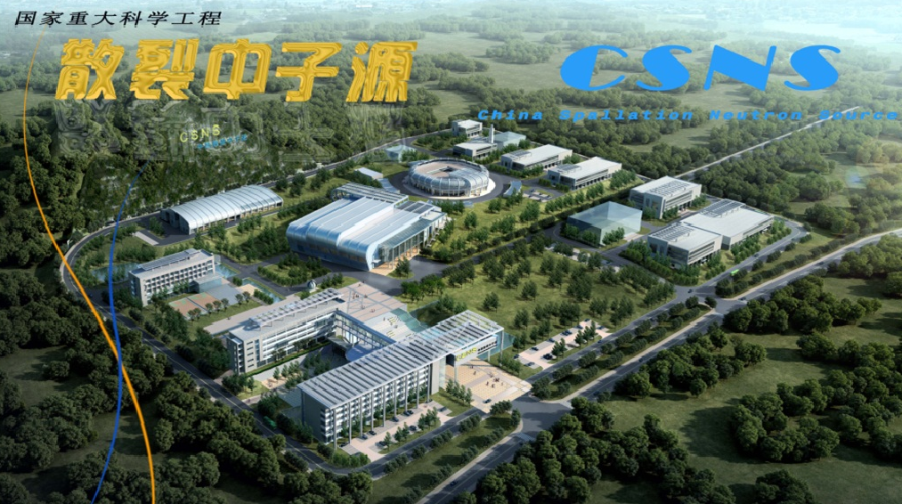



背景 - 高能物理计算联盟
跨区域的统一数据处理平台
  南北两个区域中心
整合多远程计算站点，兼容异构硬件
  合作组成员提供资源
  商业云
  超级计算中心等
平台支持多个学科的科学研究
  粒子物理、理论物理、天体物理、光子科学等
  服务数千名物理学家
两种计算模型
  本地集群计算
  分布式计算
HEP Computing Federation
Tianhe -2
Cosmic physics
Particle physics
North(Beijing)Region Center
Scientific Cloud
Space Astronomy
South (CSNS)Region Center
Multidisciplinary intersection
Commercial Cloud
Accelerator Design
Theoretical physics
Collaboration Resources
Super Computer Center
Notes:
为了将国内高能物理领域计算资源更好的利用起来，采用计算联盟的方式将资源整合成为一个整体的计算平台
联盟包括了一些合作组的资源、科技云、商业云、超算等
平台通过本地的集群或者是分布式的方式来提供使用

Slide 5
背景 – 区域数据中心与站点
为支撑高能物理数据处理，国内建设越来越多的数据中心或站点
区域中心（主要为高能所分支机构）
  提供长期资源，一般视为 HTC（高通量计算）池的一部分
合作研究机构、数据中心
  如超算、CENI算力网络等
  网络访问受限
实验合作组成员单位
  网络带宽和存储空间有限
基于不同站点条件产生不同的需求
  CPU & GPU & ARM & Cloud
  站点计算系统架构不同
  作业调度策略不同
 | CPU Cores | Disk Storage | Tape Storage | Network
IHEP-CC | >50000 | Lustre, ~39 PB EOS, ~50 PB | 41 PB | 100G
IHEP-Dongguan Guangdong Province | ~6000 | Lustre 3 PB | 1 PB | 10G-100G to IHEP
IATAMS Shandong Province | ~27400 | Lustre 2.5 PB |  | 1G-10G to IHEP
IHEP-Daocheng Sichuan Province | ~3400 | EOS ~6 PB |  | 2G to IHEP
USTC, Anhui Province | ~3200 | Lustre 4 PB |  | Internet
LZU Gansu Province | ~1700 |  |  | 2G to IHEP
Shandong Uni. Shandong Province | ~1500 |  |  | Internet
Dongguan DC Guangdong Province | ~30000 | 6 PB |  | 20G to Dongguan DC
IHEP Huairou Branch (ready by 2025) | ~10000 | Lustre 30 PB |  | 100G to IHEP
Notes:
另外，为支撑高能物理数据处理，国内建设了越来越多的数据中心或站点
图中展示了目前联盟中合作站点提供的资源情况，从图中我们可以看到联盟中各个站点提供的计算存储和网络的能力是不一样的
一些小型的站点受网络带宽以及存储资源的影响，目前并不能很好的将我们的HTC作业调度到上面运行
散列作为南方区域中心长期提供了大量的计算和存储资源，同时也有良好的网络带宽的支持，目前我们也是在致力于将 HTC 作业迁移到东莞集群运行
这种模式稳定了之后也可以应用在类似的站点上
另外就是根据站点架构方面的不同，也会涉及更多不同的作业调度策略

Slide 6
dHTC – 集群扩展模式
在本地集群基础上，基于集群扩展模式加入资源
用户可以保持原本使用本地集群的方式，仍然使用原有入口与集群交互
HTC jobs
HTC jobs
Remote Cluster
HPC Cluster
HTC Cluster
Produce Glidein Jobs
Produce Glidein Jobs
Glidein Factory
Notes:
基于上述的背景
接下来是我们目前所做的dHTC的分布式计算的方案
如图所示，基于 dHTC 的方式无论是本地的 HPC 集群 或者是远程的集群
都可以通过在之上运行我们封装好的 Glidein 作业，将资源加入到 IHEP 的 HTC POOL 中，相当于是通过这个 Glidein 作业，将其他集群上的资源，划归到了我们的 HTC 集群当中
带给用户的感觉是依然是在使用我们本地的集群，能够保证用户一直以来的使用习惯

Slide 7
计算架构及关键问题
一种典型的分布式高通量计算架构
  同时结合国内高能物理计算的特点
关键问题
  Glidein Factory
    Glidein 工厂根据定义的策略生成 Glidein 作业
  Glidein Job
    启动 HTCondor StartD 并将工作节点发布给本地 HTC资源池
  Certification and Authentication
    IDTokens 和 Kerberos（Kerberos 已经在本地集群中服务多年）
  User Interface（Workflow & HepJob）
    作业和数据工作流（协助实验改进数据据和计算任务工作流程）
    通过扩展作业提交工具 HepJob 实现统一的作业入口
Notes:
为了实现我们dHTC的这种模式需要设置我们的架构方以及解决一些关键性的问题
包括了 Glidein 作业的实现和调度策略、包含了在分布式集群上认证的问题
另外还有保证用户长期的提交作业的方式，提供统一的作业入口

Slide 8
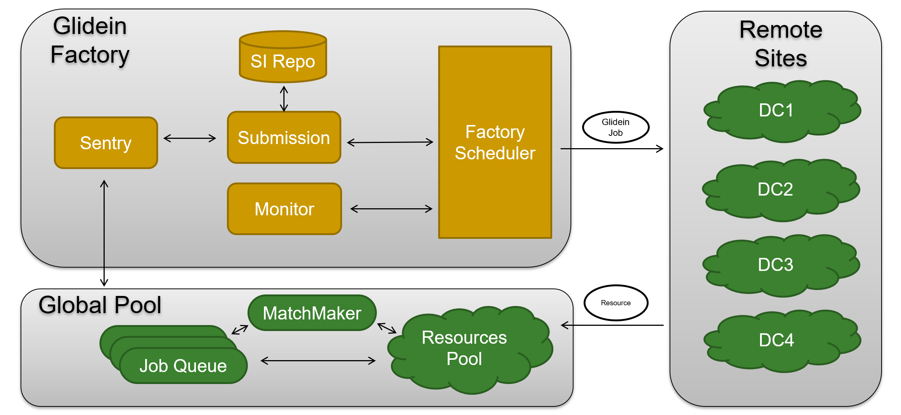
Factory架构
采用集中式的 Glidein Factory 设计方案，可以更方便的接入更多的站点和集群
当Sentry发现有新的用户作业提交时，触发Glidein Job的向远程站点发送

Slide 9
Factory – 调度策略
采用混合的调度策略，以满足更多场景
静态资源策略 ( 自主或协助管理的站点 )
  站点提供固定数量的稳定资源到资源池
  所有资源就绪，Glidein Job可以随时提交至站点
动态资源策略 ( 合作站点或机会站点)
  站点依据内部负载情况，提供特定数量的短期资源
  站点决定何时提供何种资源到资源池
    一个Glidein Factory客户端在站点控制Glidein Job的提交和删除
作业分发策略基于作业的需求
  所有作业均可以分发至本地HPC或HTC集群（本地集群具备相同的节点环境）
  数据传输大的作业分发至区域中心和大型站点（具备稳定存储空间和网络带宽）
  数据传输小的作业分发至大部分机会站点、边缘站点（通常不具备稳定的存储空间和网络带宽）
Notes:
为了适应不同的站点，我们采用混合式的 Glidein 调度策略
在具有管理权限的站点上，我们采用静态资源策略，这些站点能够稳定的提供固定数量的资源，我们可以直接将其加入 IHEP POOL 中
而在一些不能够稳定提供资源的合作站点上，可以根据内部的资源负载情况，采用动态资源策略，站点自行决定何时提供何种资源到资源池

Slide 10



Glidein Job
Glidein Job
  Glidein Tarball
  Config Repo
  Startup Program
Glidein Tarball
Config
Repo
Glidein
Job
Env Initialization
Startup
Program
Security (tokens)
Config Creation
StartD Start
Submission
API
Notes:
Glidein 作业的实现主要包含了
Condor的客户端、以及加入到我们 HTC 集群所需要的配置、另外还包括环境初始化、认证方面的设置等等
最后是启动这个客户端服务

Slide 11
Cert & Auth with Tokens
基于 Tokens 认证方案能够增加整个系统安全性
  同时可以解决多站点环境下的访问权限（特别是对数据系统的远程访问）
IDTokens：计算系统服务间认证
  由 CLAIMTOBE 方式迁移至 IDTokens
Kerberos Tokens：作业与服务的认证
  尝试过直接使用 HTCondor 软件套件自带Kerberos认证
    HTCondor 没有解决提交端和运行端的用户命名空间一致性问题
  自研一套 Kerberos Tokens 分布式环境下的自动传输、初始化、更新、销毁流程
    Token 票单的初始化和生效在 Job Wrapper 中实现，同时周期性刷新 Tokens 有效期
Submit Side
Execute Side
transfer_input_files = /tmp/krb5cc_10634
+HepJob_KRB5CCNAME = "krb5cc_10634"
$ ls /var/lib/condor/execute/dir_6412/
condor_exec.exe _condor_stderr _condor_stdout krb5cc_10634 tmp var
Notes:
接下来是认证方面我们所考虑的问题，采用 Tokens 的方案可以增加系统的安全性，也可以解决在不同站点环境中，数据访问的权限问题
我们利用 IDTokens 来进行服务之间的认证
另外为了解决不同站点用户命名空间一致性的问题，我们采用 krb5 tokens来进行作业与服务之间的认证
为此我们实现了分布式环境下的 Kerberos Tokens 的自动传输、初始化、更新、销毁流程，来帮助我们的作业在分布式环境下运行
用户 tokens 随作业一起到远程站点，在远程站点上利用 tokens 来访问高能所的数据

Slide 12
站点接入 – 本地HPC集群
本地 HPC 计算节点与 HTC 计算节点环境相同
  统一的共享文件系统、用户命名空间
The workflow is:
  ① submit htc jobs to htcondor queue
  ② submission API receives the job requirements
  ③ submission API submits glidein jobs to slurm queue
  ④ slurm schedules glidein jobs to slurm worker nodes
  ⑤ glidein startups startd and report to htc pool
  ⑥ matchmaker
  ⑦ htc jobs are sent to slurm worker node
HTC Jobs
HTC
Pool
①
⑥
HTCondor
Queue
⑤
⑦
SLURM
Worker Node
②
SubmissionClient
④
③
SLURM
Queue
Notes:
首先是我们本地的HPC集群的接入情况，在本地计算节点上由于有统一的共享文件系统和用户命名空间，我们不需要关注更多认证方面的问题
整个作业流程如图所示

Slide 13
站点接入 – 东莞大科学数据中心（区域中心）
东莞大科学数据中心
  基于SLURM构建的高性能计算集群
  网络带宽：20Gpbs
  内网、可以满足大规模的数据访问和传输
共享文件系统、用户命名空间不统一
  EOS：内置 XRootD 远程访问方式，直接访问
  Lustre：借助 XRootD ，以 proxy 方式提供远程访问与传输
  KRB5 Tokens：用户认证
Could CPU：9600 cores
X86 CPU：10000 cores
ARM CPU：9600 cores
GPU：80 Tesla V100
Storage：6PB
Notes:
另外呢，我们也接入了东莞大科学数据中心的资源
东莞大科学数据中心与北京集群之间有 20G 的网络带宽，能够满足大规模的数据访问和传输
但由于北京与东莞间没有统一的共享文件系统和用户命名空间，我们需要解决数据访问和用户认证方面的问题

Slide 14
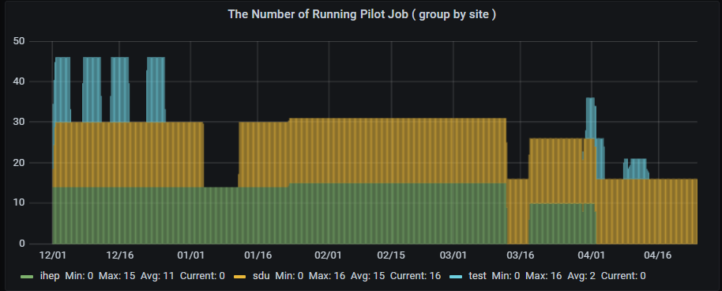
站点接入 – 合作组成员单位站点
合作组成员单位站点（目前接入资源数量不稳定）
  山东大学物理学院站点, 兰州大学核物理学院站点
目前接入资源数量、网络带宽和存储空间受限
  未开展的大规模生产应用
Notes:
一些其他合作单位的接入情况由于资源数量不稳定，也受到带宽和存储方面的影响，并没有开展大规模的生产应用

Slide 15
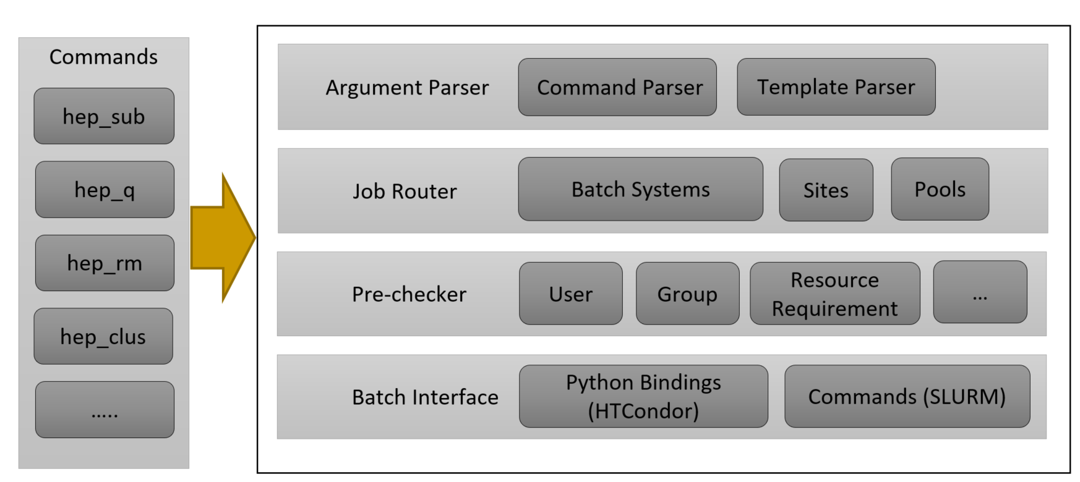
作业接口
用户接口遵循原有使用方式（用户长期习惯本地集群方式）
  在远程站点运行作业，用户不需要做过多的使用方式上的改动
  远程站点相关的功能增加并打包在 HepJob 软件工具中
协助实验完善作业和数据工作流（有助于向实验推广分布式计算资源）
  完善和实现作业工作流和数据存储结构
  如 LHAASO 实验的 mini-workflow, BESIII 实验的 boss.condor
Notes:
另外，我们给用户提供了完善的作业提交工具，屏蔽了远程结点和本地节点的提交差异，用户不需要做过多的使用方式上的改动
针对 LHAASO 和 BES 实验使用分布式资源，我们也提供了相应的工作流程序

Slide 16
作业运行环境 – Singularity容器
作业运行环境主要基于 singularity 容器方案实现
操作系统
  Singularity 镜像发布至 /cvmfs/container 软件存储中
  在用户作业到达节点时，Glidein Job 依据特定操作系统镜像
  启动singularity容器
实验软件与个人软件
  实验软件由 /cvmfs 管理和提供访问
  个人软件由系统负责传输到远程计算节点
运行时存储空间
  计算节点的本地存储空间，如 /scratch 或 /tmp
worker node
singularity
/cvmfs/lhaaso.ihep.ac.cn
load software
job
write
read
/scratch or /tmp
Notes:
另外在分布式站点作业运行环境方面，为了屏蔽操作系统方面的差异，我们基于容器来运行用户的作业
在用户作业到达节点时，Glidein Job 依据特定操作系统镜像，启动singularity容器

Slide 17
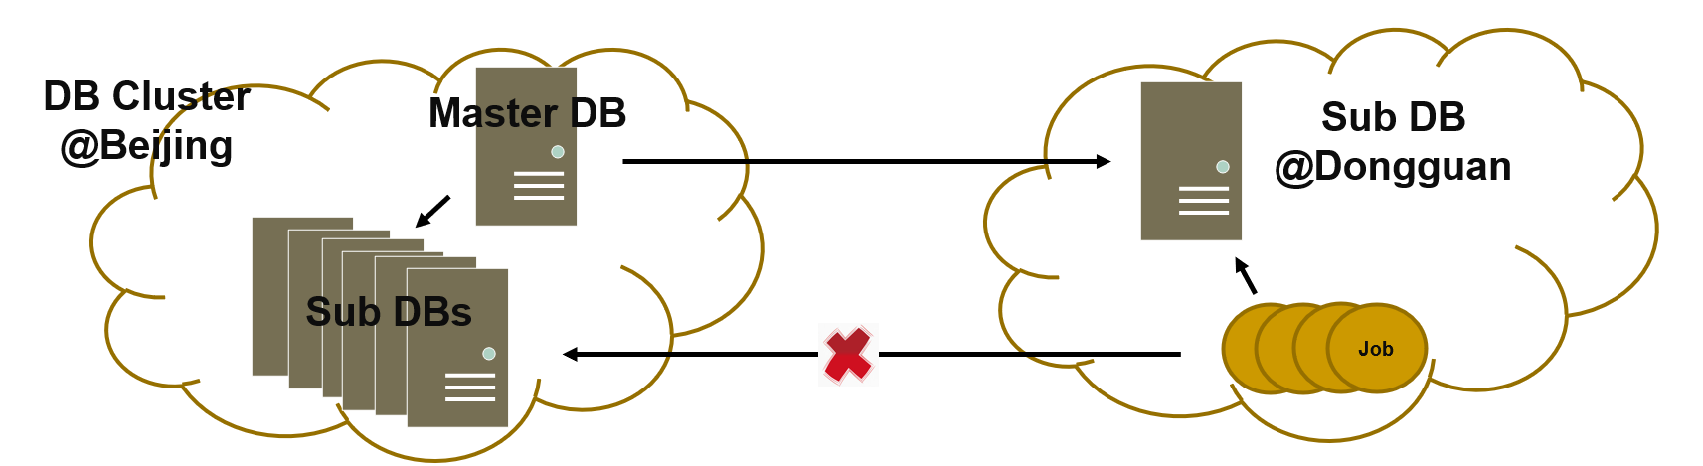
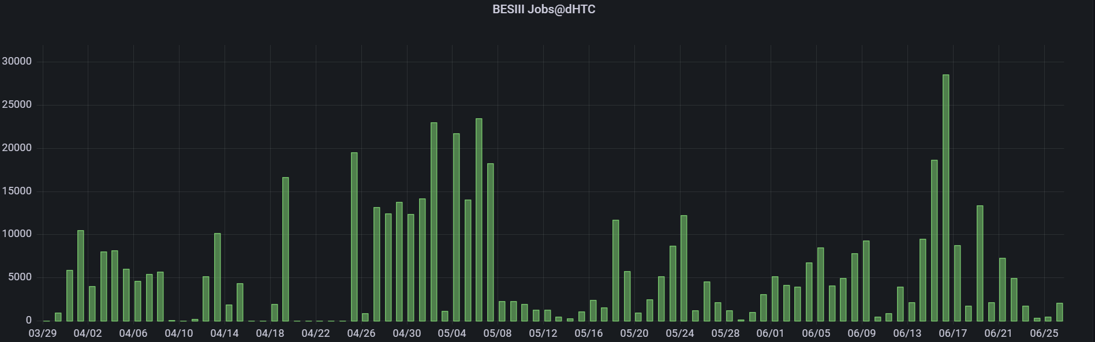
分布式计算应用 – BESIII实验
主要支持BESIII实验的模拟和重建数据处理（传统计算模式拓展至分布式场景）
  设计实现远程作业的封装：基于 boss.condor 的功能延伸
  Lustre 共享文件系统远程读写：基于 XRootD 的 proxy 方案
  高频热点数据访问：基于cvmfs的random trigger数据远程共享
  数据库架构升级：远程分布式数据库系统
BESIII实验可额外获得30%计算资源
  忙时可额外获得56%计算资源
作业运行情况(近3月)
  完成作业: ~52万作业量
  完成机时: ~361万小时

Slide 18
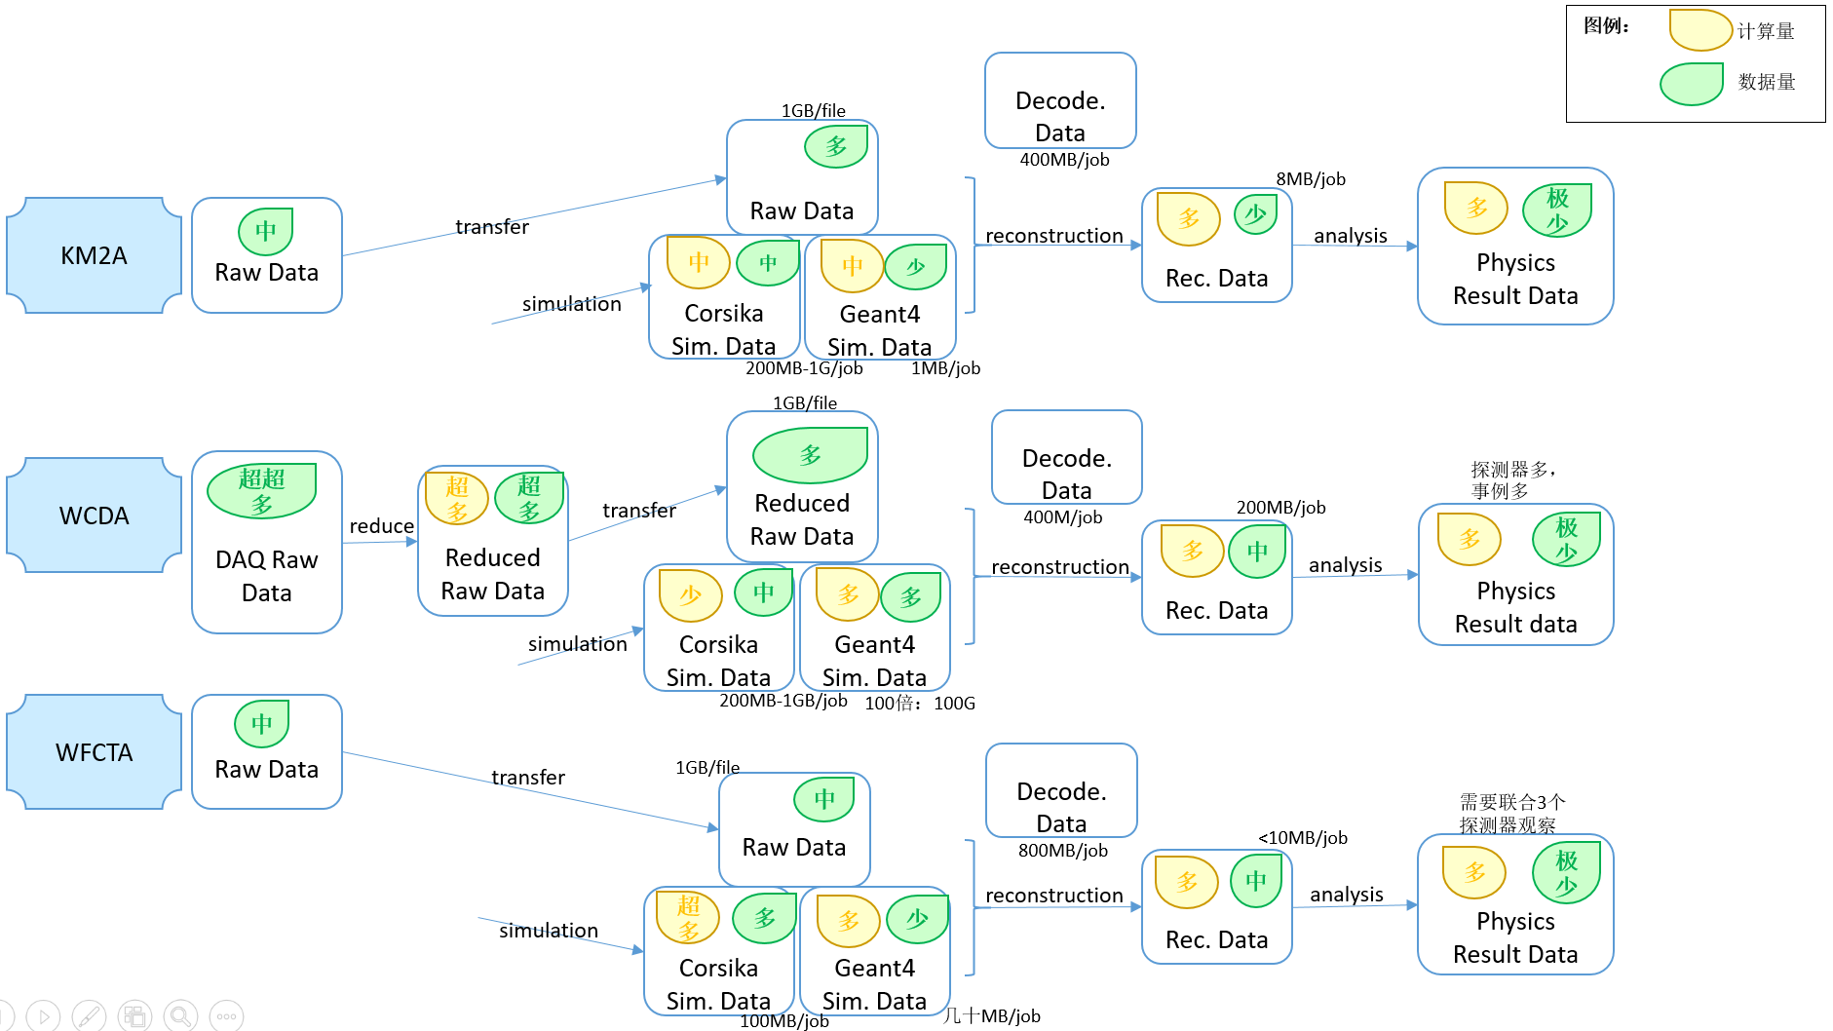
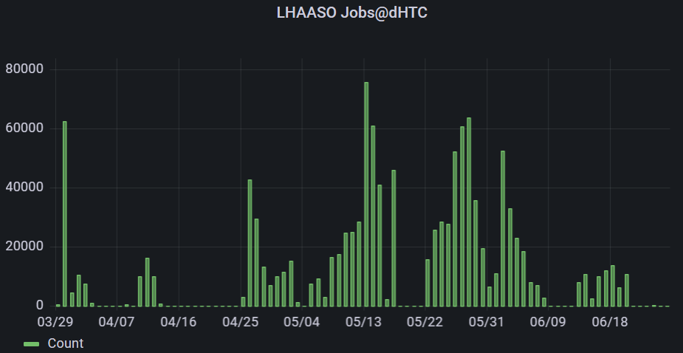
分布式计算应用 – LHAASO 实验
主要支持LHAASO实验的模拟任务（数据传输相对小）
  已支持 WCDA、KM2A、WFCTA 等探测器模拟数据处理
协助实验实现 Job Workflow
  自动组织数据：能量、粒子、事例等多个维度
  批量作业提交：x86 & ARM
 | Corsika | Geant4(step1) | Geant4(step2) | Reconstruction | Analysis
input | tiny | middle | large | small | various
output | middle | large | small | small | small
persistent store? | No | Yes | No | Yes | No
CPU hours | long | Long | Short | Short | Various
users | Dedicate user | Dedicate user | Dedicate user | Dedicate user | Various user
作业运行情况(近3月)：120万作业

Slide 19
总结
基于dHTC方式的分布式计算方案在高能物理国内资源整合上取得一定进展
  软件基础设施已基本完成，并投入生产使用：HepJob/HTC Pool/Glidein Job
  基于 Kerberos Tokens 实现安全认证和远程服务授权
  基于 XRootD proxy 的远程数据读写
  适应分布式计算的作业接口和作业运行环境
  已接入若干类型数据中心和站点，并支持 BESIII、LHAASO、HERD 等实验
下一步计划
  构建和实现完整的 Factory 系统，已保证整套方案的全自动运转（近期）
  实现超算中心等具有特殊网络环境的站点接入（近期）
  继续协助实验接入分布式计算平台（持续）
  提供敏捷的站点服务部署方式 (容器方式), 以方便更多边缘站点顺利接入
  完善站点接入方式，以适应更多场景

Slide 20
Thanks
Q&A

